Slide 1
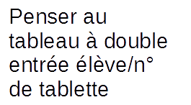
Je lance l’application
Etape 1

Slide 2
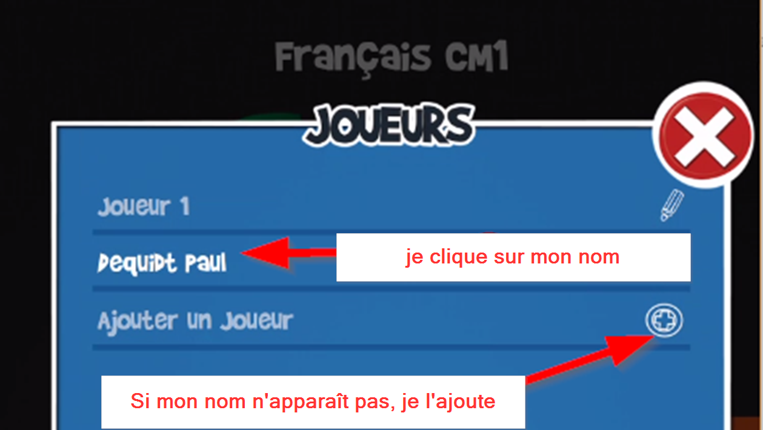
Identification
Etape 2

Slide 3
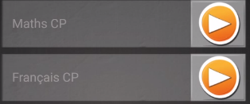
Choix de la matière
Etape 3

Slide 4
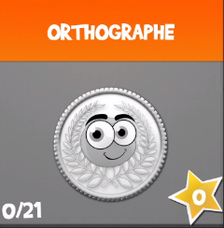
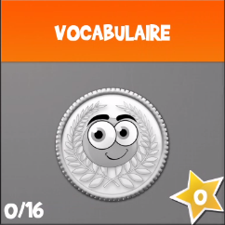
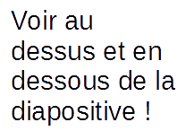
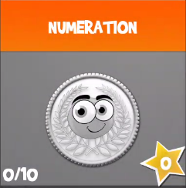
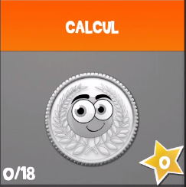
Aujourd’hui, tu travailles sur
Etape 4
9 - L’imparfait de l’indicatif(1)
10 - L’imparfait de l’indicatif (2)

